Slide 1
Como pode o BPI aumentar a qualidade de serviço ao cliente?
Grupo 2
30/01/2023

Slide 2
01 | Introdução
02 | Análise Externa - Benchmark
03 | Análise Externa – Análise SWOT
04 | Análise Interna - Entrevistas
05 | Análise Interna – Problemas e Soluções
06 | Foco de investigação
Índice
Projeto ito – grupo 2

Slide 3
01 | Introdução
02 | Análise Externa - Benchmark
03 | Análise Externa – Análise SWOT
04 | Análise Interna - Entrevistas
05 | Análise Interna – Problemas e Soluções
06 | Foco de investigação
Índice
Projeto ito – grupo 2

Slide 4


Introdução
O BPI, originalmente fundado em 1981, é uma instituição bancária portuguesa, que oferece serviços financeiros para diferentes segmentos de clientes :
Particulares
PremieR
Private
wealth
Empresas
Neste sentido, e pela presença significativa na banca nacional, torna-se importante conhecer detalhadamente os serviços e processos inerentes ao banco por forma a compreender quais desses podem ser melhorados de forma a garantir que o produto final oferecido ao cliente satisfaz plenamente os critérios de qualidade que este espera.
Como pode o BPI aumentar a qualidade de serviço ao cliente?
Projeto ito – grupo 2

Slide 5


Introdução
Cliente Externo: É o foco da empresa. Aquele para os qual os serviços e produtos da empresa são desenvolvidos.
Cliente Interno: Corresponde ao conjunto de colaboradores da instituição que desenvolve o seu trabalho com o propósito desta entregar o valor pretendido ao cliente externo.
Projeto ito – grupo 2

Slide 6
01 | Introdução
02 | Análise Externa - Benchmark
03 | Análise Externa – Análise SWOT
04 | Análise Interna - Entrevistas
05 | Análise Interna – Problemas e Soluções
06 | Foco de investigação
Índice
Projeto ito – grupo 2

Slide 7


Análise Externa - Benchmark
Goldman Sachs – Customer Satisfaction
Alguns aspetos importantes para melhorar a qualidade de serviço:
Satisfação do investimento (perceber as necessidades de cada cliente)
Satisfação com o serviço (providenciar um serviço no período definido)
Satisfação com a relação criada
Projeto ito – grupo 2

Slide 8



Análise Externa - Benchmark
Banking Trends 2022: Transforming Customer Experience – AWS, Amazon Web Services
Principais pontos:
Clientes procuram uma interação mais rápida e sem atritos
Crescente preferência por serviços digitais de self-service
A convergência entre canais revela-se importante
Projeto ito – grupo 2

Slide 9


Análise Externa - Benchmark
Banking Trends 2022: Transforming Customer Experience – AWS, Amazon Web Services
Principais pontos:
Preferência dos clientes por canais digitais para atividades de transações bancárias, enquanto que preferem outros ramos para interações relacionadas com aplicações e aconselhamento - Deloitte Digital Banking Cosumer Survey
Os clientes têm a expectativa que os banco perceba as suas necessidades e lhes forneça ofertas personalizadas
Projeto ito – grupo 2

Slide 10



Análise Externa - Benchmark
Banking Trends 2022: Transforming Customer Experience – AWS, Amazon Web Services
3 abordagens adotadas pelos bancos para melhorar a experiência do cliente:
​
Envolvimento digital do cliente e serviço – foco no self-service e smart chatbox technology​
​
2. Finanças contextualizadas ou incorporadas – Embedded Finance
​
3. Banca Super-Personalizada - Os bancos usam dados que recolhem através da sua relação com o consumidor para melhor o compreenderem
Projeto ito – grupo 2

Slide 11
01 | Introdução
02 | Análise Externa - Benchmark
03 | Análise Externa – Análise SWOT
04 | Análise Interna - Entrevistas
05 | Análise Interna – Problemas e Soluções
06 | Foco de investigação
Índice
Projeto ito – grupo 2

Slide 12
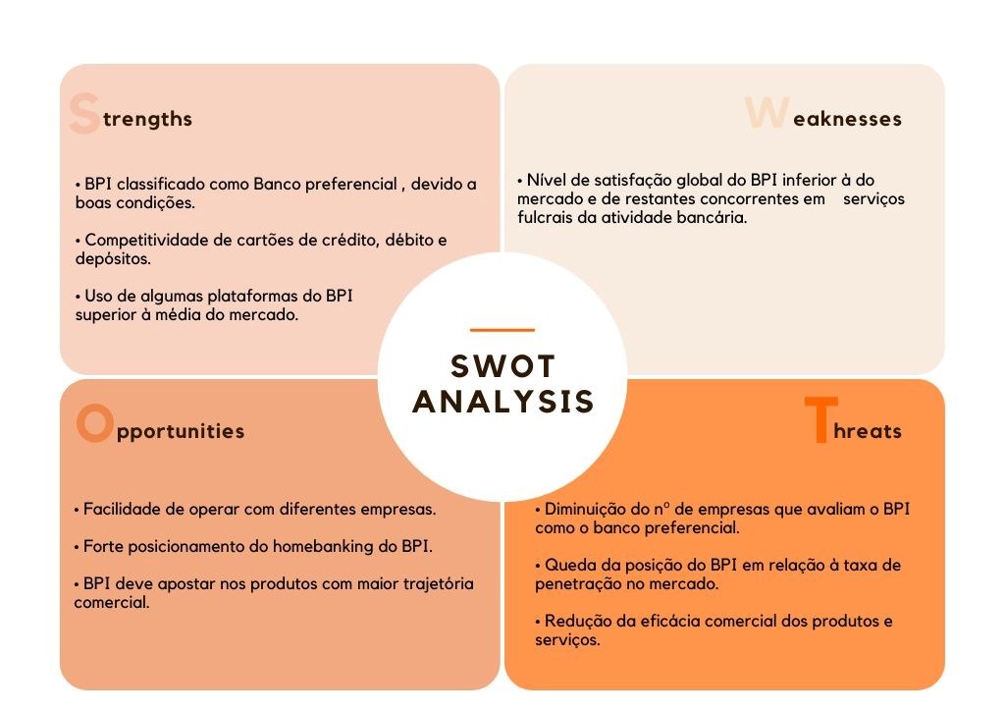
Análise Externa – Análise SWOT
Baseada no estudo da Inmark
Projeto ito – grupo 2

Slide 13
01 | Introdução
02 | Análise Externa - Benchmark
03 | Análise Externa – Análise SWOT
04 | Análise Interna - Entrevistas
05 | Análise Interna – Problemas e Soluções
06 | Foco de investigação
Índice
Projeto ito – grupo 2

Slide 14



Análise Interna
Entrevistas a colaboradores do banco
Levantamento de insights e de opiniões
Diagnóstico de problemas e soluções
Projeto ito – grupo 2

Slide 15
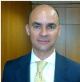






Análise Interna - Entrevistas
Rui Quintiliano
DBD
Jorge Guimarães
DCM
Bruno Carvalho
Expo
Carmen Silva
DI
Tiago Rodrigues
Chiado
Isabel Caetano
DDN
Nuno Silva
DSI
Projeto ito – grupo 2

Slide 16
Análise Interna - Apresentação das áreas entrevistadas
DDN - Direção Desenvolvimento Negócio
Serviços que registam mais queixas:
Processo de contas
Atendimento dos balcões e do Intouch
Processo de crédito à habitação
Isabel Caetano - DDN
Carmen Silva - DI
Tiago Rodrigues
Balcão do Chiado
Bruno Carvalho
Balcão da Expo
Projeto ito – grupo 2

Slide 17
Análise Interna - Apresentação das áreas entrevistadas
DDN - Direção Desenvolvimento Negócio
Desenvolvimento informático é um entrave, tanto no âmbito da BPI App, como do Intouch
Necessidade de inovação na área dos cartões de crédito
Complementar a pesquisa autónoma do cliente, com o atendimento para esclarecimento de dúvidas
Clientes sentem pouca proximidade com o banco, o que levanta oportunidades de melhoria nesse âmbito
Rui Quintiliano - DBD
Nuno Silva - DSI
Isabel Caetano - DDN
Jorge Guimarães - DCM
Projeto ito – grupo 2

Slide 18
Análise Interna - Apresentação das áreas entrevistadas
DBD
DSI
DCM
Canal mais utilizado na perspetiva dos clientes particulares – BPI App
A principal aposta do banco a nível dos canais digitais é a BPI App
Geração Z é a faixa etária que mais utiliza os canais digitais, apesar todas os utilizarem
Não há ainda um mecanismo bem montado para dar aos clientes a informação e a expectativa de resolução de problemas nos canais digitais
No âmbito do crédito pessoal, há margem para melhoria da experiência do cliente
Canal de comunicação entre os pedidos do cliente interno e a DSI.
Cada equipa de desenvolvimento tem um gestor de soluções.
Pedidos do cliente interno são feitos no portal de clientes.
Produtos com quais queixas: ATM, crédito Habitação e pessoal, app indisponível.
BPI conta com 749 pontos num total de 1000 no Índice Global de Reputação.
Maior dificuldade reportada é a escassez de recursos.
Obrigações legais e questões de compliance levam a atrasos da entrega do produto gerando descontentamento.
Desde da queda do BES, a reputação da Banca tem vindo a diminuir.
Redes sociais como um canal de queixas.
Projeto ito – grupo 2

Slide 19
Análise Interna - Apresentação das áreas entrevistadas
Balcão Expo
Balcão Chiado
Direção Intouch
Intouch tem foco nos clientes dos 25 aos 70 anos, particulares com uso dos canais digitais, que não tenham qualquer tipo de transação ou contacto com os balcões nos últimos 6 meses.
Está em processo de desenvolvimento uma éplica do modelo Intouch para o segmento AGE
Há alguma falta de autonomia para a realização de todas as operações remotamente
A realização de questionários de satisfação mais perto da interação com o cliente pode ajudar na melhoria do atendimento
Dificuldade na gestão das expectativas de resposta
Clientes que mais recorrem ao balcão: clientes estrangeiros e clientes sénior
Crédito pessoal e crédito à habitação são os produtos mais procurados pelos clientes no balcão da Expo
Tem havido um aumento das queixas nos balcões devido ao aumento do tempo de resposta, causado pelo fecho de balcões, e ao fecho da Caixa
Fecho dos balcões deve ser acompanhado pelo reforço das equipas e o seu acompanhamento
Filiação dos clientes aos balcões traz entraves ao atendimento
No balcão do Chiado não tem representatividade significativa de um determinado segmento de cliente
Abertura de contas e crédito a empresas são os serviços mais procurados pelos clientes no balcão do Chiado
Balcões agregadores de clientes de balcões que fecha, devem ser acompanhados por uma equipa
Demora nas respostas e na resolução de problemas ao nível interno dificultam a gestão de situações
Qualidade do serviço é influenciada por questões legais e regulamentares
Projeto ito – grupo 2

Slide 20
01 | Introdução
02 | Análise Externa - Benchmark
03 | Análise Externa – Análise SWOT
04 | Análise Interna - Entrevistas
05 | Análise Interna – Problemas e Soluções
06 | Foco de investigação
Índice
Projeto ito – grupo 2

Slide 21



Análise Interna – Problemas Digital
Interface da app
Falta de autonomia na realização de operações
BAIXO Desenvolvimento informático
App em baixo
falha do redirecionamento especializado
Gestão de expectativas
Projeto ito – grupo 2

Slide 22


Análise Interna – Soluções Digital
Interface da app
Design mais intuitivo
Falta de autonomia na realização de operações
PRIVILEGIAR ASSINATURAS DIGITAIS
BAIXO Desenvolvimento informático
Investimento em recursos informáticos
App em baixo
Monitorização
falha do redirecionamento especializado
Otimização do redirecionamento
Gestão de expectativas
Sistema de notificações e chatbot
Projeto ito – grupo 2

Slide 23
Análise Interna – Problemas Balcões
Escassez de colaboradores e Fecho dos balcões
Processo de abertura de contas e de ch
Falta de incentivo ao atendimento de clientes de outros balcões
Ineficiência de passagem transição digital
Avaria de máquinas
Projeto ito – grupo 2

Slide 24
Análise Interna – Soluções Balcões
Escassez de colaboradores e Fecho dos balcões
EQUIPA DE ACOMPANHAMENTO EM BALCÕES
AGREGADORES
Processo de abertura de contas e de ch
Simplificação dos processos de contratação
Falta de incentivo ao atendimento de clientes de outros balcões
Reformulação do sistema de incentivos
Ineficiência de passagem transição digital
Educação do cliente e direcionamento para os canais digitais
Avaria de máquinas
Agilizar comunicação de avarias
Projeto ito – grupo 2

Slide 25




Soluções Adicionais
Considerando algumas recomendações da Hitachi é possível descrever algumas práticas passíveis
de ser adotadas pelo BPI:
1. Foco no aumento da literacia financeira do cliente.
2. Oportunidades self-service, através da melhoria das funcionalidades da app.
3. Relação de proximidade com o cliente através de um omnicanal, feedback e avaliação do cliente e outras ferramentas que permitam detetar os padrões de comportamento do cliente.
Projeto ito – grupo 2

Slide 26
01 | Introdução
02 | Análise Externa - Benchmark
03 | Análise Externa – Análise SWOT
04 | Análise Interna - Entrevistas
05 | Análise Interna – Problemas e Soluções
06 | Foco de investigação
Índice
Projeto ito – grupo 2

Slide 27


Foco de Investigação
Tomada de decisão
DIGITAL OU BALCÃO?
CLIENTE INTERNO OU EXTERNO?
VS
VS
Projeto ito – grupo 2

Slide 28

Foco de Investigação
Tomada de decisão
PRINCIPAIS TENDÊNCIAS DE MERCADO
DIGITAL
FORTE APOSTA DO BANCO NA VERTENTE DIGITAL
TRANSIÇÃO DIGITAL BANCÁRIA
INÚMERAS OPORTUNIDADES DE MELHORIA LEVANTADAS
CLIENTE EXTERNO
Banco para as pessoas
Projeto ito – grupo 2

Slide 29


&
Projeto ito – grupo 2

